Slide 1

Contagem
Universidade Federal do Paraná
Campus Avançado de Jandaia do Sul
Estatística
Dr. Landir Saviniec
E-mail: landir.saviniec@gmail.com
Homepage: github.com/lansaviniec
Setembro de 2018

Slide 2
Visão geral
Problemas de probabilidade requerem, geralmente, que saibamos o número total de eventos simples. Para isso, podemos usar uma das regras a seguir.

Slide 3

Regra fundamental da contagem
Se um evento A pode ocorrer de m maneiras e um evento B pode ocorrer de n maneiras. Então o número de maneiras que os dois eventos podem ocorrer, é dado por:
Exemplo 1: Quantos códigos de dois caracteres podemos formar, dado que o primeiro caracter deve ser uma letra de A a Z, e o segundo deve ser um dígito de 0 a 9 ?
Exemplo 2: No brasil as placas de carro tem o seguinte código LLL-DDDD. Onde L representa uma letra de A a Z, e D representa um dígito de 0 a 9. Quantos carros diferentes podemos identificar com esses códigos ?

Slide 4
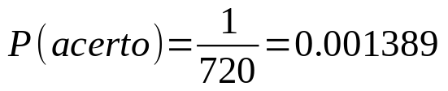
Regra do fatorial
O número de diferentes permutações quando n itens diferentes estão disponíveis, e todos são selecionados sem reposição, é dado por:
Exemplo 1: Cinco competidores disputam uma corrida de carros. Supondo um ranking do 1º ao 5º lugar. Quantos rankings diferentes são possíveis ?
Exemplo 2: Um teste de história pede aos estudantes que coloquem em ordem cronológica os seguintes presidentes do Brasil: Itamar, JK, FHC, João Goulart, Getúlio Vargas e Tancredo. Qual é a probabilidade de um aluno mal preparado acertar a ordem correta por adivinhação ?

Slide 5
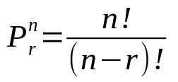
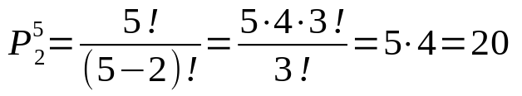
Regra da permutação (quando todos os itens são diferentes)
O número de diferentes permutações (a ordem importa) quando n itens diferentes estão disponíveis, mas apenas r deles são selecionados sem reposição, é dado por:
Exemplo: Cinco competidores disputam uma corrida de carros. Supondo um ranking do 1º ao 2º lugar. Quantos rankings diferentes são possíveis ?

Slide 6
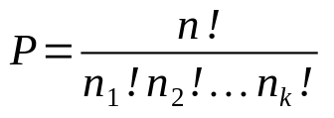
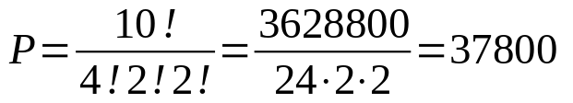
Regra da permutação (quando alguns itens são idênticos a outros)
O número de diferentes permutações (a ordem importa) quando n itens estão disponíveis e todos são selecionados sem reposição, mas alguns dos itens são idênticos a outros: n₁ são iguais, n₂ são iguais, …, n_{k} são iguais, é dado por:
Exemplo: Se 10 letras {a, a, a, a, b, b, c, c, d, e} estão disponíveis e todas devem ser selecionadas sem reposição. Qual é o número de diferentes permutações possíveis ?

Slide 7
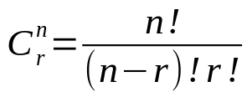
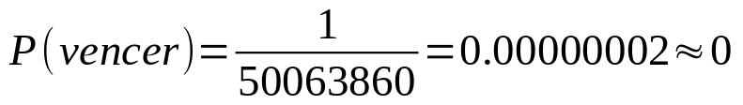
Regra da combinação
O número de diferentes combinações (a ordem não importa) quando n itens diferentes estão disponíveis, mas apenas r deles são selecionados sem reposição, é dado por:
Exemplo: No jogo da Mega Sena, ganhar o prêmio exige que você acerte seis números diferentes de 1 a 60. Os números sorteados podem ser extraídos em qualquer ordem, de modo que a ordem não faz diferença. Qual é a probabilidade de se ganhar o prêmio quando se faz um único jogo ?
Conclusão: a loteria é um imposto sobre pessoas que não sabem matemática.

